Slide 1
PAPER VIII- MODULE 1A संरक्षण विषयक करार

Slide 2

उत्तर अटलांटीक संघ (North Atlantic Treaty Organisation , NATO नाटो , १९४९)
पूर्वपिठीका - दुसऱ्या महायुद्धाची अखेर *रशियाचे धोरण * मार्शल योजना * ट्रुमन सिद्धांत
स्थापना - ४ एप्रिल १९४९ ब्रुसेल्स (बेल्जियम)
सहभागी राष्ट्रे - अमेरिका, कॅनडा, पोर्तुगाल,डेन्मार्क,आइसलँड, इटली ,नॉर्वे
उद्दिष्ट:
१. १४ कलमे, त्यातील ३ व ६ हि प्रमुख कलमे
२. सदस्य देशांपैकी एखाद्या राष्ट्रावरही आक्रमण झाले तरी त्याचा सर्वांनी एकत्रित मुकाबला करणे
३. युद्धकालीन करारांचा शेवट
४. पश्चिम युरोपमधिल घडामोडींवर लक्ष ठेवणे
५. अण्वस्त्र निर्मितीवर नियंत्रण ठेवणे

Slide 3
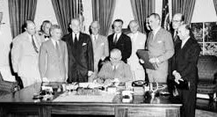
उत्तर अटलांटीक संघ (North Atlantic Treaty Organisation , NATO नाटो , १९४९)

Slide 4

मध्यवर्ती करार संघ (Central Treaty Organisation ) CENTO - १९५८
सहभागी राष्ट्र - अमेरिका. तुर्कस्तान, पाकिस्तान, इराक, इराण
बगदाद करार - २४ फेब्रुवारी १९५५
उद्दिष्ट
१. साम्यवादाच्या विस्ताराला आळा घालणे
२. मध्यपूर्वेतील तेलसाठ्यांच्या संदर्भात नवे करार
३. रशियाच्या मध्यपूर्वेतील तळांना शह देणे
इजिप्तचा विरोध - अरब राष्ट्रवादाला धोका
१९५८ - बगदाद कराराचे रूपांतर CENTO मध्ये झाले व मुख्यालय तुर्कस्तान येथे ठेवण्यात आले

Slide 5
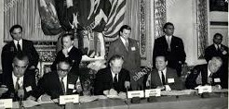
मध्यवर्ती करार संघ (Central Treaty Organisation ) CENTO - १९५८

Slide 6

अँन्झ्युस करार (ANZUS Pact ) - १ सप्टेंबर १९५१
* १९५० मध्ये कोरियन युद्धाची सुरुवात
* चीनमध्ये कम्युनिस्ट राजवटीची स्थापना
* व्हिएतनाममध्ये कम्युनिस्ट विचारसरणीचा प्रचार
*ऑस्ट्रेलिया व न्यूझीलंड मध्ये असुरक्षितता
करारातील देश - अमेरिका, ऑस्ट्रेलिया, न्यूझिलंड
कलमे -
* आर्थिक सहकार्य
* पॅसिफिक महासागरात असुरक्षितता निर्माण झाल्यास ऐक्य
* लष्करी क्षमता वाढविणे

Slide 7
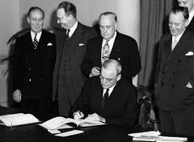
अँन्झ्युस करार (ANZUS Pact ) - १ सप्टेंबर १९५१

Slide 8

आग्नेय आशियातील करार संघ (South East Asian Treaty Organisation - SEATO - 'सीटो ') १९५४
उद्दिष्टे
* आग्नेय आशियातील युरोपिय राष्ट्रांच्या कमी होणाऱ्या प्रभावाला रोखणे
* आर्थिक सहकार्य
* साम्यवादाच्या प्रसाराला आला घालणे
*लष्करी हल्ल्याच्या वेळेला नादात करणे
सहभागी राष्ट्रे - अमेरिका , इंग्लंड, फ्रान्स, ऑस्ट्रेलिया,न्यूझीलंड,थायलंड, पाकिस्तान,
फिलिपाइन्स
करार - ८ सप्टेंबर १९५४ अखेर - ३० जुन १९७७
मुख्यालय - बँकॉक (थायलंड )

Slide 9

आग्नेय आशियातील करार संघ (South East Asian Treaty Organisation - SEATO - 'सीटो ') १९५४

Slide 10

वॉर्सा करार - १४ मे १९५५
उद्दिष्ट्ये
१. शांतता व सहकार्य प्रस्थापित करणे
२. परराष्ट्रीय हल्ला झाल्यास एकत्रित विरोध
३. आर्थिक सहकार्य
४. सांस्कृतिक सहकार्य
सदस्य देश - रशिया, अल्बानिया , बल्गेरिया , हंगेरी,
पूर्व जर्मनी,पोलंड , रूमानिया , झेकोस्लोव्हाकिया

Slide 11
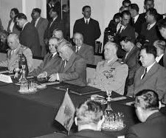
वॉर्सा करार - १४ मे १९५५

